Slide 1

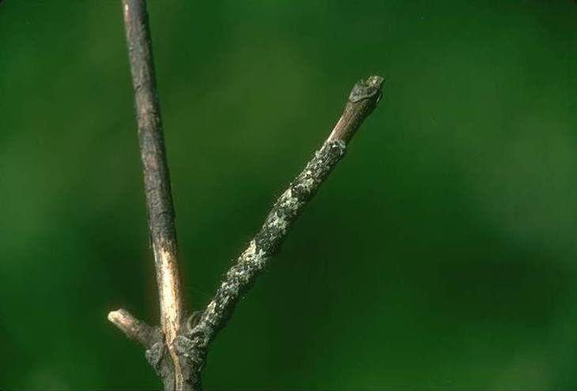
尺蠖

Slide 2
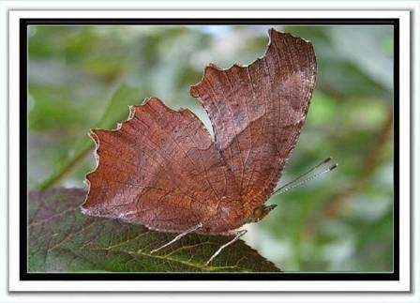
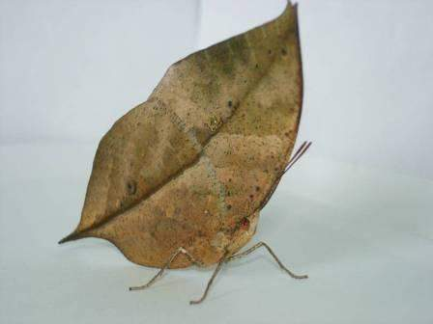
枯叶蝶

Slide 3
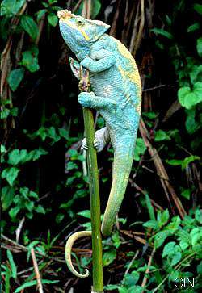
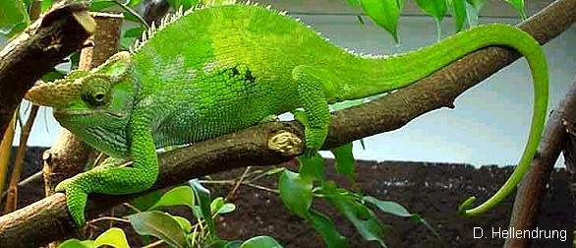
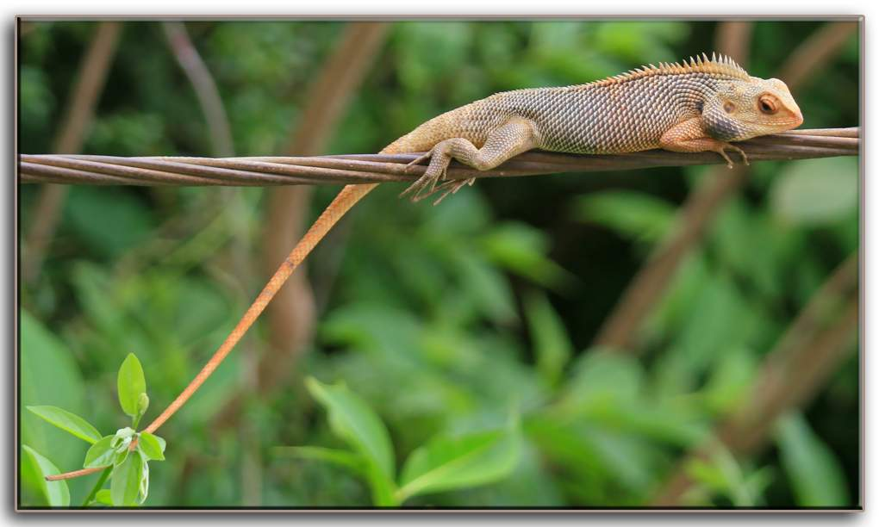

Slide 4
６．变色龙
第一课时 庄伟琴

Slide 5
震惊 竹筒 腹部 判断 距离 介绍 香蕉 棕色 窥探 伺机
名副其实 一模一样 绘声绘色 凶相毕露 指手画脚
迅雷不及掩耳之势

Slide 6
1.我们发现变色龙。
2.我们端详变色龙。
3.我们放回变色龙。
（1~8）
（9~15）
（16）

Slide 7
豆藤上真的挂着一条绿莹莹的四脚小蛇，皮肤和豆叶一模一样，很难发现。这是条身长30厘米左右、似蛇非蛇的怪物。

Slide 8
作业：
1．写习字册。
2．朗读课文，搜集变色龙的资料。

Slide 9
６．变色龙
第二课时

Slide 10
（9）
外形
（10-12）
捕食
（13-15）
变色

Slide 11
我细细端详着：这条变色龙全身翠绿。椭圆形的头上长着三角形的嘴，两眼突起，凶相毕露。身躯呈长筒状，隆起的背部酷似龟背，腹部两侧长着四只短脚，尾巴尖细。尽管我们大声叫喊，对着它指手画脚，它却依然一动也不动。

Slide 12
我细细端详着：这条变色龙全身翠绿。椭圆形的头上长着三角形的嘴，两眼凸起，凶相毕露。身躯呈长筒状，隆起的背部酷似龟背，腹部两侧长着四只短脚，尾巴尖细。尽管我们大声叫喊，对着它指手画脚，它却仍然一动也不动。
全身
整体
头
：嘴、眼
身躯
：背部、腹部、尾巴
局部

Slide 13
（9）
外形
（10-12）
捕食
（13-15）
变色

Slide 14

尽管我们大声叫喊，对着它指手画脚，它却仍然一动也不动。
“变色龙如此迟钝，如何捕捉食物呢？”
~~~~~~~~~~~~~~~~~~~~
承上启下

Slide 15
这时，一只色彩缤纷的蝴蝶飞过来，离变色龙还有相当的距离。似睡非睡的变色龙，以迅雷不及掩耳之势，“刷”地伸出它那长得惊人的舌头——舌头的长度超过它身长的一倍，刹那间，那只彩蝶已被卷入它的口中，成为美餐。我们被它吓了一跳。

Slide 16
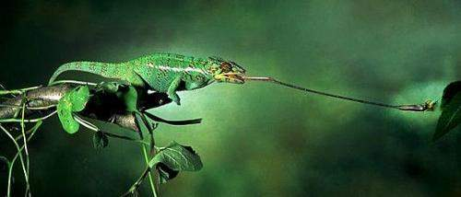

Slide 17
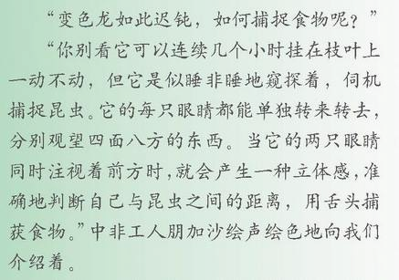

Slide 18
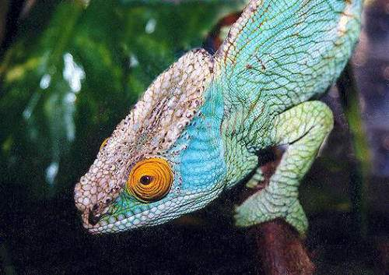

Slide 19
（9）
外形
（10-12）
捕食
（13-15）
变色

Slide 20
朋加沙抓起变色龙，先把它放在香蕉叶上，它的皮肤变成了香蕉叶色。接着，又把变色龙放在棕色的泥土上，我们眼看着它慢慢地从绿色变为棕色。再把它放在水泥板上，又从棕色变成浅灰色。
变色龙，果然名副其实。

Slide 21
我抓起变色龙，先把它放在（ ），它的皮肤变成了（ ）色。接着，又把变色龙放在（ ），我们眼看着它慢慢地从（ ）色变为（ ）色。再把它放在（ ），又从（ ）色变成（ ）色。
变色龙，果然名副其实。

Slide 22
怪异
外形
敏捷
捕食
迅速
变色

Slide 23
总结
描写动物的方法：
１、仔细观察
２、抓住其特点来写
３、注意按一定顺序来写

Slide 24

观察，观察，再观察。
——巴浦洛夫

Slide 25
说 一 说
同学们,这是一只外形怪异,捕食快速又准确,颜色变化多端的变色龙。如果此时的你碰到这只特别的变色龙,你会怎样处置它?
作者是怎样做的？

Slide 26
本文通过我们（ ）、（ ）、（ ）的过程，展示了变色龙的特点，从而提醒人们应当（ ）。
发现变色龙
端详变色龙
放回变色龙
保护动物

Slide 27
拓展与运用
1．搜集你喜欢的小动物的资料。
2．小练笔： （课外）
仔细观察你喜欢的小动物，灵活运用你学到的观察、表达方法，写一篇关于小动物的作文。

